Slide 1
モバイルデバイスへのF-Secure Mobile Security17.9 ダウンロード及びインストール
2022.10
© F-Secure / Confidential

Slide 2
インストール – ダウンロード前準備
デフォルトでは、Androidはセキュリティ上の理由からAPKのインストールを無効にしています。
Mobile SecurityアプリのAPKファイルをダウンロードするには、お使いのデバイスでAPKインストールを有効にする必要があります。以下のお使いのデバイスのバージョンとデバイスのブランドに応じた手順に従ってください。
≪Android 8以降≫
Samsung製デバイス
1.スマホの設定> アプリをタップします
2.右上隅のVertical ellipsis.をタップします
3.特別なアクセス > 不明なアプリをインストールをタップします
4.APKファイルをダウンロードするブラウザ（Chromeなど）をタップします
5.プロンプトが表示されたらこのソースを許可のトグルをオンにします
Samsung製デバイス以外
1.スマホで設定を開きます
2.アプリと通知 > 詳細設定をタップします
3.特別なアプリをインストールをタップします
4.不明なアプリをインストールをタップします
5.APKファイルをダウンロードするブラウザ（Chromeなど）をタップします
6.プロンプトが表示されたらこの提供元のアプリを許可のトグルをオンにします
≪Android 7以前≫
1.スマホで設定をタップします
2.セキュリティをタップします
3.デバイス管理画面で、提供元不明なアプリをオンにします
※セキュリティの面から、インストールが終わったら上記の「開発元不明のアプリ」の許可は無効に戻してください。
© F-Secure / Confidential

Slide 3
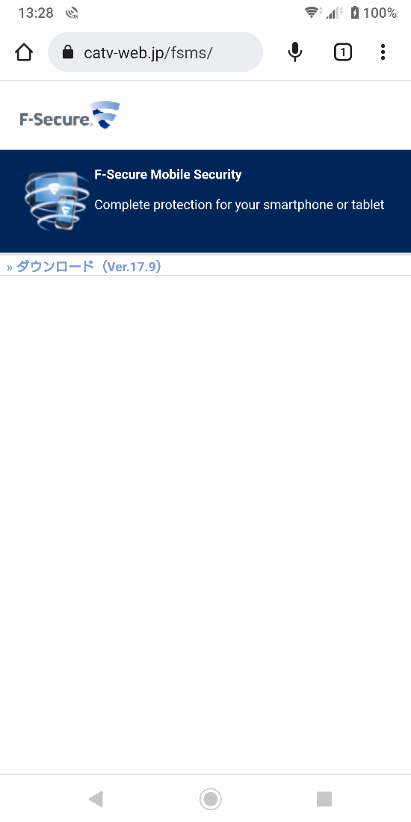
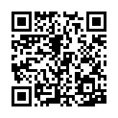
インストール – インストールモジュールのダウンロード
ダウンロードサイトからのダウンロード
QRコードからのダウンロード
1
1
上記のQRコードを読み取るだけでダウンロードファイルのURLが表示されます。
【QRコードの使い方】
1.スマートフォンでQRコードを撮り、読取ります。
※撮影方法は各機種端末の取扱説明書をご確認下さい。
2.ダウンロードファイルのURLが表示されます。
URLを ｸﾘｯｸ すると 次の の画面になります。
①デバイスのブラウザで下記URLを入力
ダウンロードサイト
ＵＲＬ ：
https://www.catv-web.jp/fsms
②このサイトが開きます
ダウンロードを選択し、モジュールを
ダウンロードします。
2
© F-Secure / Confidential

Slide 4
インストール – インストールモジュールの
ダウンロード、そしてインストール
3
2
4
5
インストール完了後、開くを選択しモバイルセキュリティの設定を行います
6
© F-Secure / Confidential

Slide 5
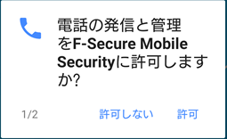
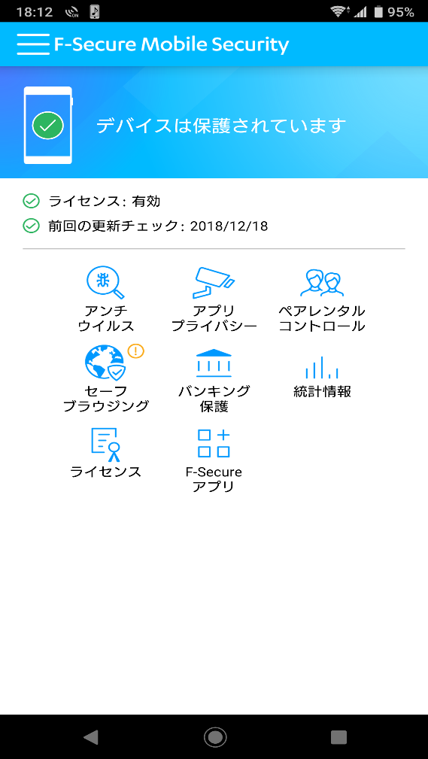
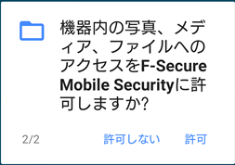
アクセス許可、プログラムのインストール完了/インストール
（７）使用許諾契約書を確認し、同意して続行 をクリックします。
9
(9)の画面が表示されたら
プログラムのインストールが完了です。
その後、正規ライセンスキーを入力し、製品版に
移行します。
8
続いてアクセスを許可します。
© F-Secure / Confidential

Slide 6
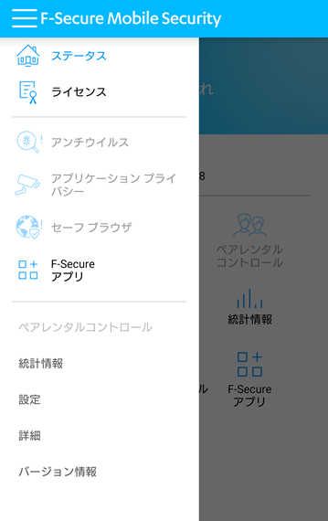
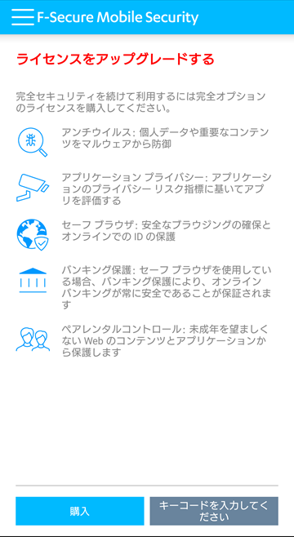
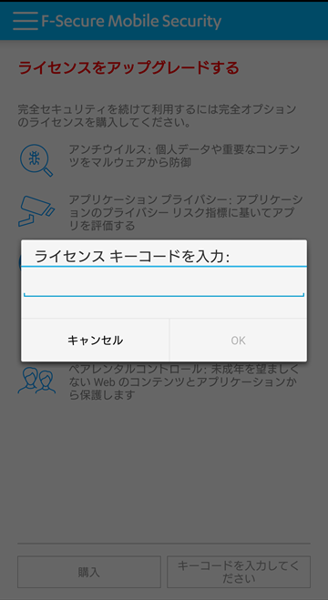
ライセンスキーの認証/インストール
10
12
11
メニュー画面から“ﾗｲｾﾝｽ”をクリックし(10)、その後“ｷｰｺｰﾄﾞを入力してください”をクリックします(11) 。続いて、正規ライセンスキーを入力します(12)。
© F-Secure / Confidential

Slide 7
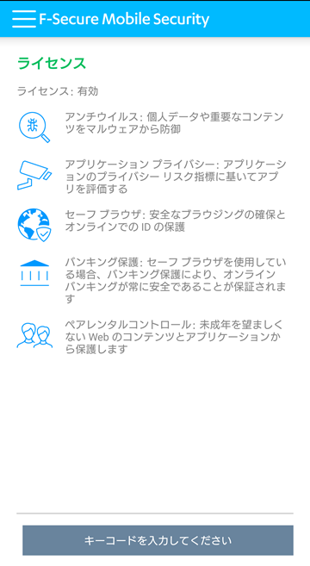
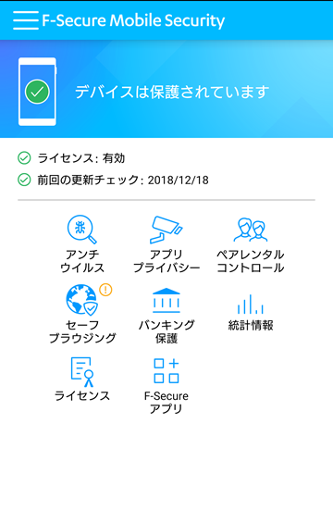
インストール終了
以上で、製品版のインストールが完了致しました。
ライセンス：有効 の表示に替わります。
有効 に設定していない機能は、！ が表示されています。
© F-Secure / Confidential

Slide 8
モバイルデバイス側の操作
（スキャン機能、ペアレンタルコントロール設定）
© F-Secure / Confidential

Slide 9
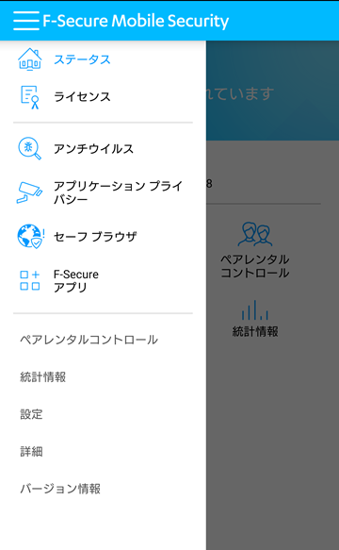

基本画面、メニューリスト
ステータス（状態）は、
アンチウィルス、セーフブラウジングが無効に設定されていると
“いくつかのｻｰﾋﾞｽが無効です”
と表示、これらを有効にすると
“ﾃﾞﾊﾞｲｽは保護されています” へ
変化します。
＜画面共通＞
・左上の をクリック
すると前画面に戻ります
・ をクリックするとヘルプ（機能説明）が表示されます
＜基本画面＞
ステータス（状態）とメニューアイコンを表示
左上の をクリックするとメニューリストを表示します。
© F-Secure / Confidential

Slide 10
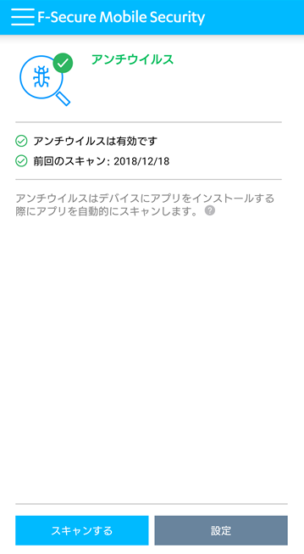
ウイルススキャン機能 / アンチウィルス
基本画面から「アンチウィルス」を選択すると
左の画面になります。
(１)「スキャンする」：手動でのスキャンを開始
します。
(2)「設定」：アンチウィルスの設定変更ができます。
1
2
© F-Secure / Confidential

Slide 11
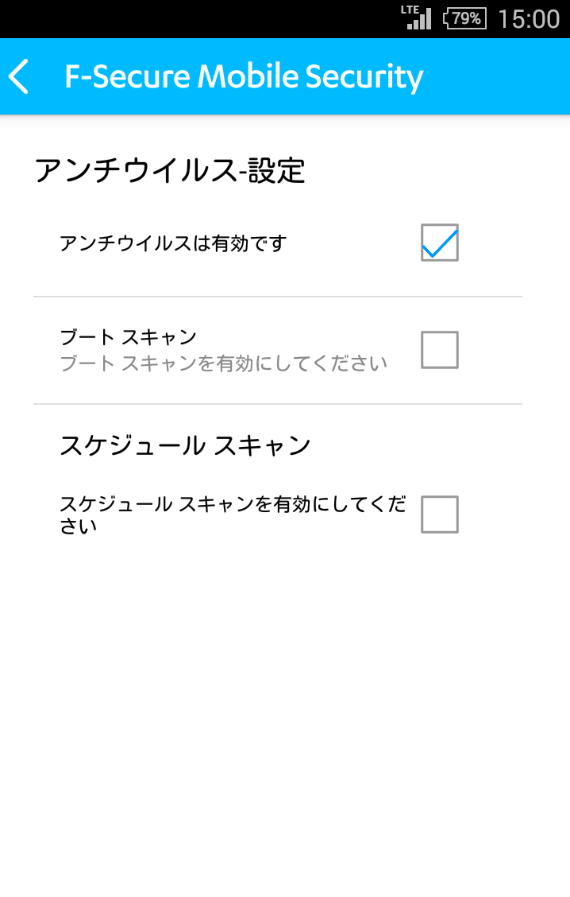

設定 / アンチウィルス
アンチウィルスの設定画面
(1)アンチウィルスの有効/無効（初期値：有効）
無効にすると、以下の設定はできません。
(2)ブートスキャン 有効/無効（初期値：無効）
有効にすると端末起動時にﾊｰﾄﾞﾃﾞｨｽｸからｱﾌﾟﾘｹｰ
ｼｮﾝがﾒﾓﾘに読み込まれる前にﾊｰﾄﾞﾃﾞｨｽｸ全体のｳｲ
ﾙｽｽｷｬﾝを行います
(3)スケジュールスキャン有効/無効（初期値：無効）
ｽｷｬﾝ間隔、日（間隔が週単位のみ、曜日を設定）、
時間が設定できます。
左上の をクリックすると前画面に戻ります
© F-Secure / Confidential

Slide 12
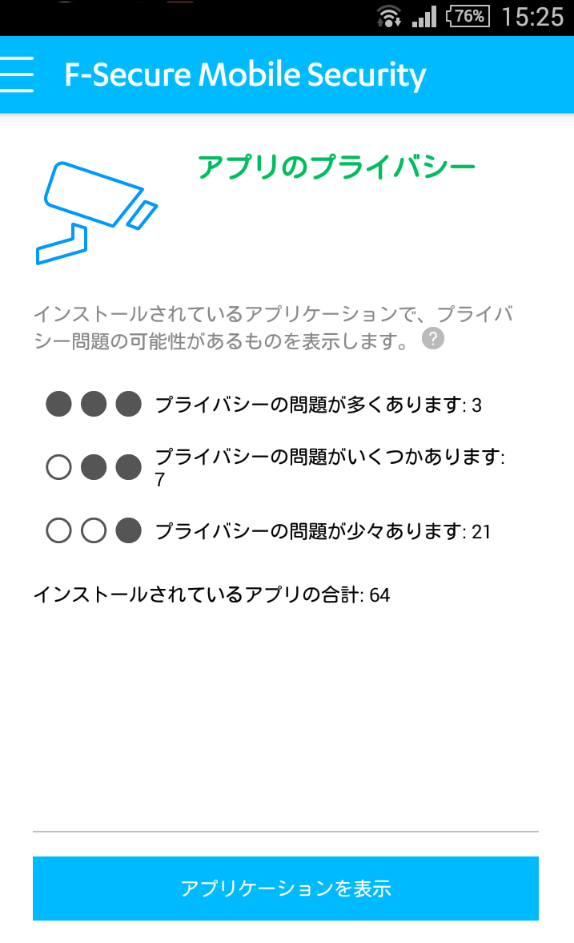
プライバシー侵害 / アプリのプライバシー
インストールされているアプリケーションで、プライバシー問題の可能性があるものをランク別に表示します。
基本画面から「アプリプライバシー」を選択すると
左の画面になります。
(１) 「アプリケーションを表示」：
問題のアプリーケーション名を表示します。
さらに表示しているアプリケーション名を選択すると具体的な問題点を確認することができます。そして、その画面でアプリケーションを削除（アンインストール）することもできます。
1
© F-Secure / Confidential

Slide 13
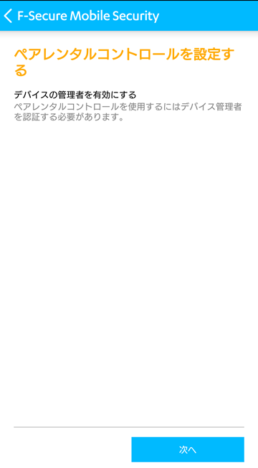
ウェブフィルタリング機能/ペアレンタルコントロール
ペアレンタルコントロールは、Webページのアクセスを制限したり、特定のアプリケーションの1日の使用時間を制限することが可能です。
ペアレンタルコントロールのWebページのアクセス制限はデフォルトのSafeBrowser（セーフブラウザ）を利用することで機能します。
ペアレンタルコントロール有効時は、組込みブラウザ、Chrome、Dolphinを起動した場合でもセーフブラウザが起動します。
------------------------------------------------------
基本画面から「ペアレンタルコントロール」を選択すると左の画面になります。
(１) 次へ をクリックします。
1
© F-Secure / Confidential

Slide 14
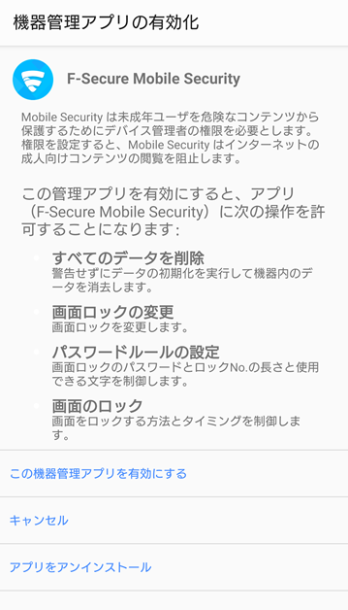
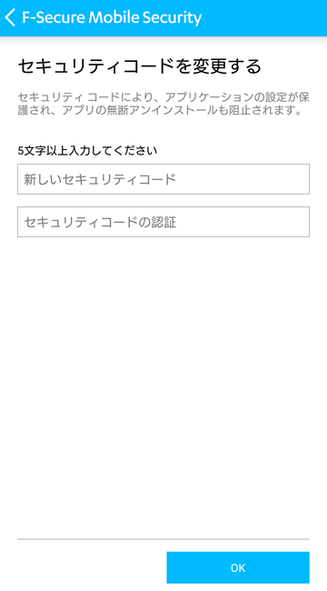
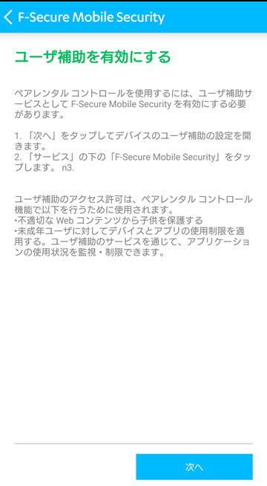
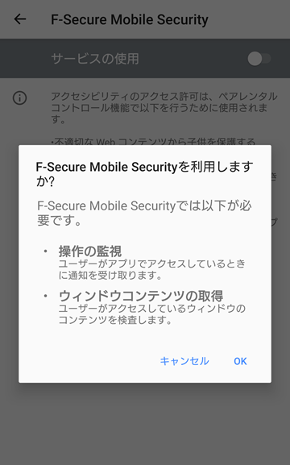
ペアレンタルコントロールを有効にする
「この機器管理アプリを有効にする」をクリック
セキュリティコードを設定する
ユーザ補助を有効にする（サービス/
F-SecureMobileSecurityをOnにします）
© F-Secure / Confidential

Slide 15
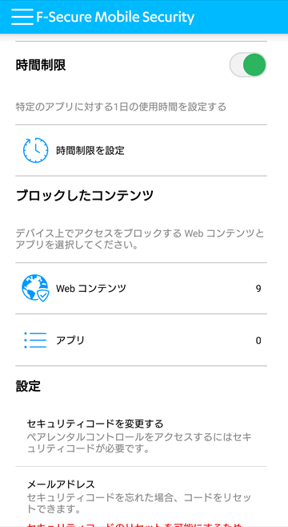
ペアレンタルコントロール機能設定
1
(1)
・時間制限 Off-On
初期値は、左 Offになっています。ボタンを右
へスライドさせるとOnになります。
そして、時間制限の対象となるアプリを選択し、
1日の使用制限を設定。
・ブロックしたコンテンツ
ブロックするWebコンテンツのカテゴリを
設定。
ブロックするアプリケーションを選択。
・セキュリティコードの変更
・セキュリティコードのリセットを可能にする為
のメールアドレスを設定します。
© F-Secure / Confidential

Slide 16
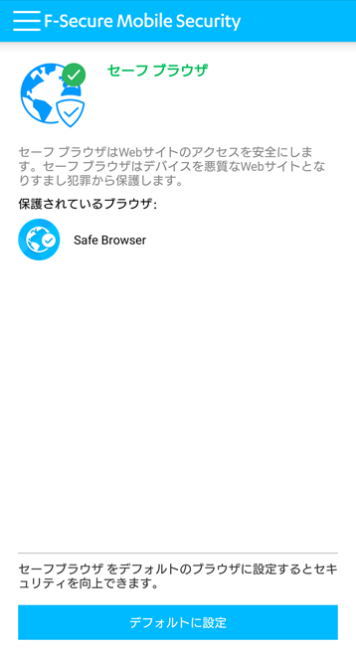
ブラウザ保護 / セーフブラウジング
個人情報 (クレジットカード情報、ユーザアカウント情
報、パスワードなど) を盗むWebサイトからユーザを保護します。
セーフブラウジングは透過的に動作し、危険なサイトにアクセスしようとした場合、ブロックされ、通知画面になります。
基本画面から「セーフブラウジング」を選択すると左の画面になります。
(１) 「デフォルトに設定」：
ペアレンタルコントロールがoffの場合、
Safe Browserをデフォルトのブラウザに設定できます。
セーフブラウジングが機能するブラウザ Safe Browserのみを表示しています。
1
© F-Secure / Confidential

Slide 17
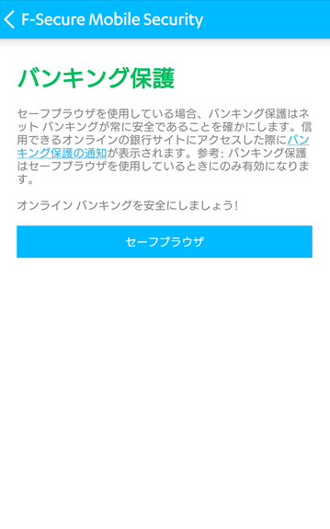
ブラウザ保護 / バンキング保護
メニューアイコンから「バンキング保護」を選択すると左の画面になります。
「セーフブラウザ」をクリックすると
ブラウザ Safe Browser が起動します。
バンキング保護は、 Safe Browserを使用しているときにのみ有効になります。
使用できる銀行サイトにアクセスした際に「信頼できるバンキングサイトにアクセスしました」と表示されます。
1
© F-Secure / Confidential

Slide 18
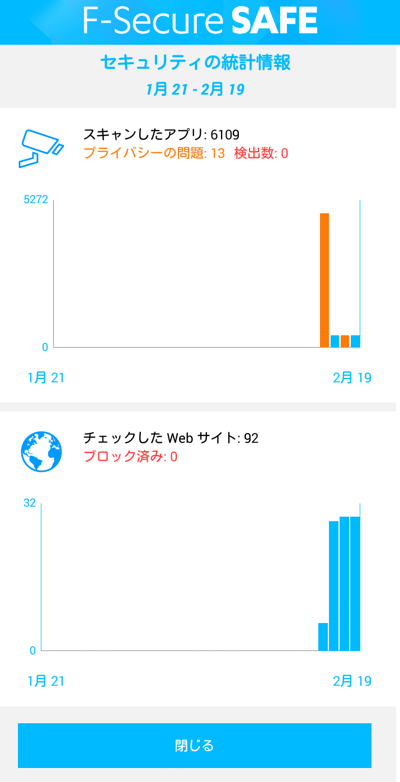
統計情報
モバイルセキュリティで実行した過去30日間の統計情報をグラフ表示します。
・スキャンしたアプリ
・チェックしたWebサイト
© F-Secure / Confidential

Slide 19
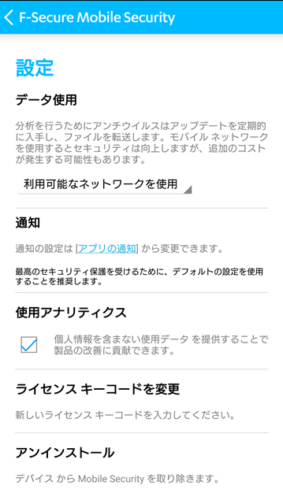
メニューリスト 設定、バージョン情報
＜設定＞
データ使用：自動更新のタイミング
利用可能なネットワークを使用：
WiFi+3G ･4G/LTE接続時自動更新
WiFiネットワークのみ： WiFi接続時のみ自動更新
通知：F-Secure Mobaile Securityからの通知を表示
アプリの通知 で設定する。
使用アナリティクス：製品改善の為のデータ提供の許可
ライセンスキーコードの変更
アンインストール：ﾓﾊﾞｲﾙｾｷｭﾘﾃｨをｱﾝｲﾝｽﾄｰﾙします
＜バージョン情報＞
モバイルセキュリティ本体のバージョン、各モジュールのバージョンを表示します。
ライセンスキードを確認することができます。
© F-Secure / Confidential

Slide 20
F-Secure Mobile Security削除
F-Secureアプリ本体操作編
© F-Secure / Confidential

Slide 21
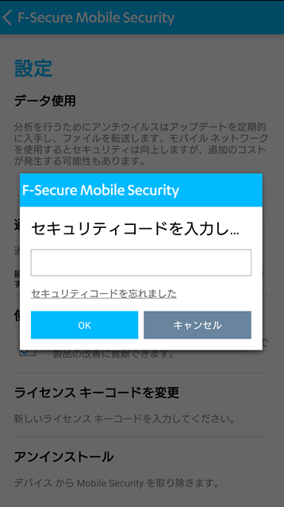
F-Secure Mobile Securityの削除
（アプリ本体設定から削除）
F-Secure Mobile Securityのメインメニューより「設定」を選択、
その後「アンインストール」を選択致します。 （１）
そして、セキュリティコードの入力画面が表示されますので、セキュリティコードを入力します。 （2）
2
1
© F-Secure / Confidential

Slide 22
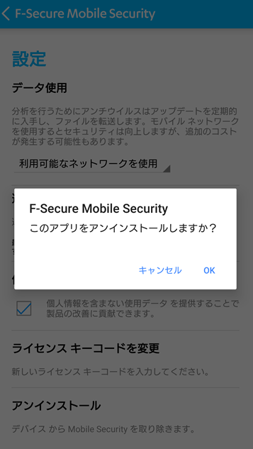
F-Secure Mobile Securityの削除
（アプリ本体設定から削除）
アンインストールしていいか否かを再度聞かれますので、アンインストールする場合「OK」を押します。（3）
一瞬アンインストール完了 と表示し、
ホーム画面に戻ります。
3
© F-Secure / Confidential

